Slide 1
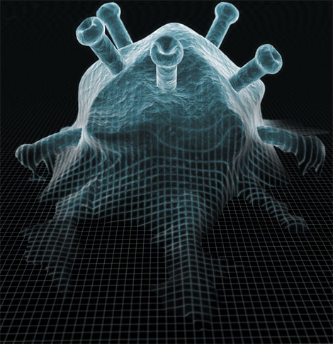
Вирустар
1. “Virus” латын сөзінен аударғанда “у” деген мағынаны білдіреді.
2. Бұл сөзді алғаш рет темекі теңбілі зиянкесін зерттеген орыс ғалымы Д.И.Ивановский 1892
жылы қолданады.
3. Вирустар тек тірі жасушаларда ғана өніп-өсіп тіршілік етеді.
4. Қазіргі кезде жылы қанды омыртқалыларды уландыратын 500-дей және өсімдіктерді уландыратын 300-ден астам вирустар белгілі.

Slide 2
Вирустарды зерттеу жұмыстары
р/с | Зерттеу жылдары | Зерттеген ғалыдар | Зерттеу салалары
1. | 1892 жыл | Д.И.Ивановский (орыс ғалымы) | Темекі теңбілі ауруын тудыратын - вирустар
2. | 1897 жыл | Ф.Леффлер (неміс ғалымы) | Ірі қара малда ящур ауруының себепкері вирустар
3. | 1898 жыл | М.Бейерник (голландия ғалымы) | Осы тәжірибелерді қорытындылады “сүзілетін вирустар”
4. | 1898 жылы | Н.Ф.Гамалея (орыс микробиологы) | Топалаңды қоздыратын бактерияларды ерітіп жіберетін бактериофаг
5. | 1915 жылы | Ф.Туорт (ағылшын) | Бактериофагтарды зерттеді
6. | 1917 жылы | Ф.д Эрелль (канадалық бактериолог) | Іш сүзегін ерітіп жіберетін бактериофаг
7. | 1935 жылы | У.Стенли (американдық ғалымы) | Темекі теңбілі вирустары шоғырланған кристалдар

Slide 3
Вирустардың пішіндері әртүрлі болып келеді

Slide 4
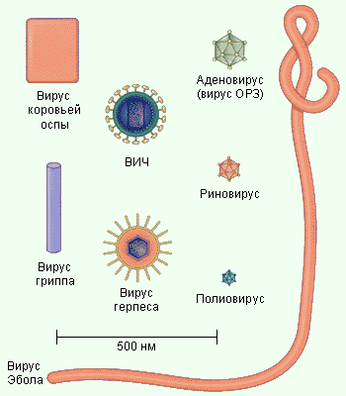
Вирустардың пішіндері мен өлшемдері
Вирустардың ұзындығы
20 нм-ден
500 нм-ге
дейін барады.
( 1нм= 10⁻⁹ м )
Вирустар бактерилардан кіші болып келеді.

Slide 5
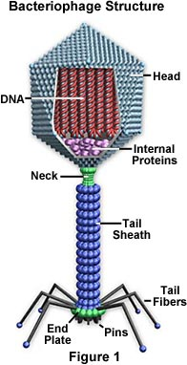
Бактериофагтың құрылысы

Slide 6
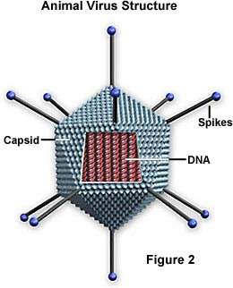
Жануар вирусының құрылысы

Slide 7
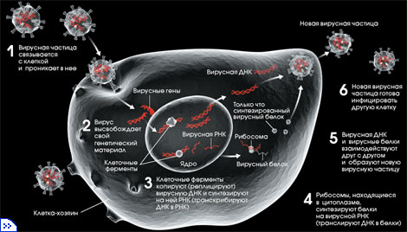
Вирустардың жасушаға енуі және онда көбеюі.

Slide 8
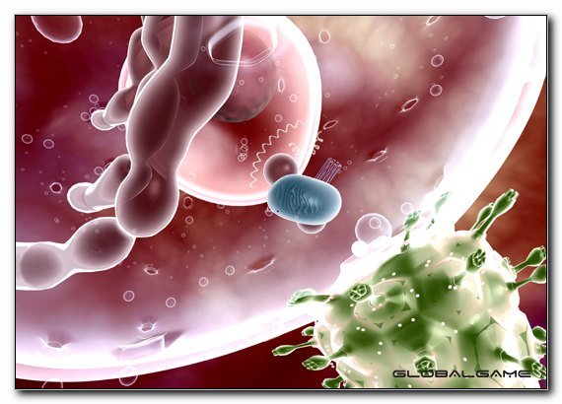

Slide 9
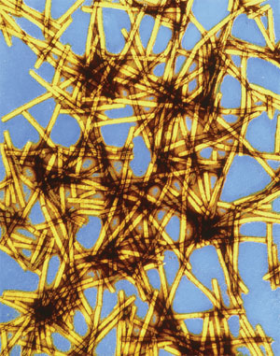
Темекі теңбілі вирусының мозаикасы
Темекі теңбілі вирусының пішіні- ұзынша цилиндр тәрізді болып келеді. Капсомерлерден тұратын нәруызды қабықшасының астында спираль тәрізді оралған РНҚ болады.

Slide 10
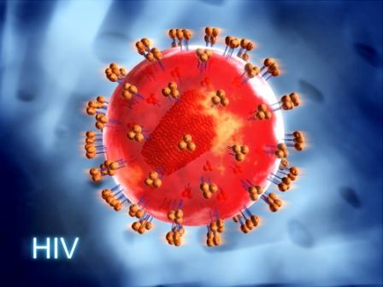
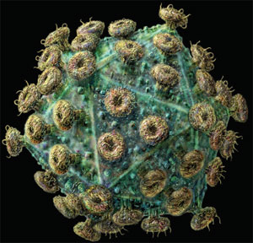
Адамның қорғаныш тапшылығының қоздырғышы

Slide 11
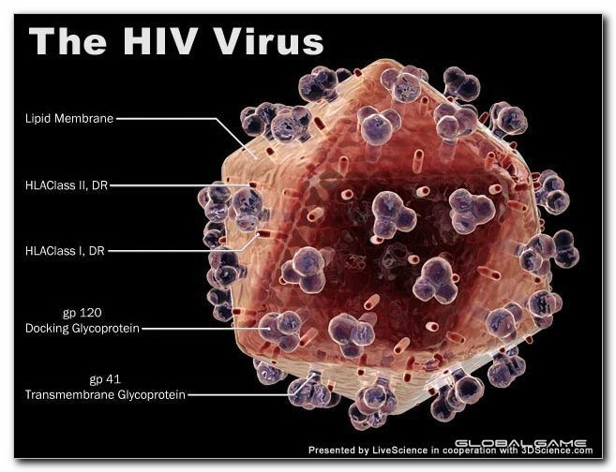
АҚТҚ-ның құрылысы

Slide 12
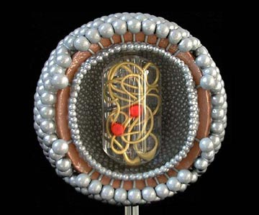
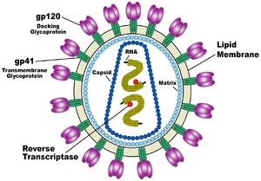
АҚТҚ-ның ішкі құрылысы

Slide 13
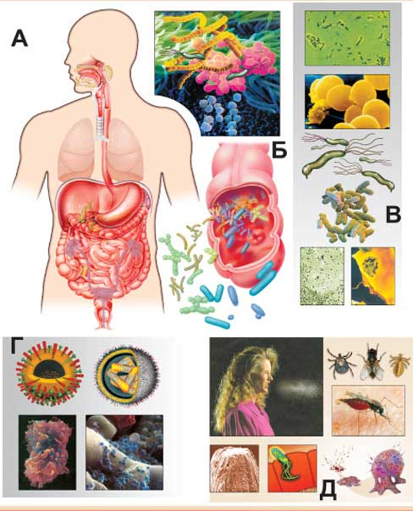
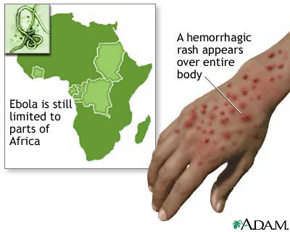
Адам организміндегі микробтар мен вирустар
Корь
Герпес
Грипп
Полиомиелит
СПИД
Гепатит
Краснуха
Менингит
Оспа
Энцефалит
Свинка

